Slide 1
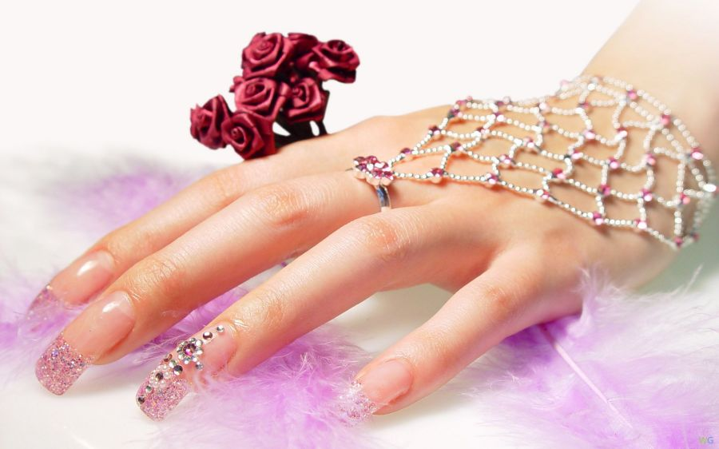
Моделирование ногтей гелем на формах
Подготовил преподаватель:
Нилова Е.Н.

Slide 2
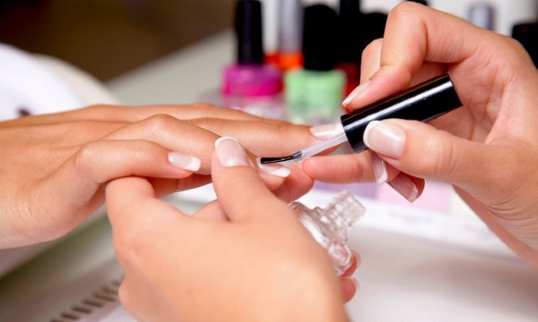
Впервые наращивание ногтей зародилось в Китае. Позднее технология моделирования распространилась в европейских странах. Изначально для наращивания применялся акрил, но наиболее современной и усовершенствованной является гелевая технология

Slide 3
Преимущества
Процедура выполняется быстро (2 ч.)
Увеличивается срок носки ногтей.
Стоимость наращивания гелем ниже, чем другими материалами.
Натуральные ногти укрепляются.
Поверхность ногтя выравнивается
Гелевые ногти легко снимаются.
Защита от ультрафиолета, бытовой химии и механических повреждений.
Материал не вызывает аллергию.
В состав геля входит хвойная смола, которая оказывает профилактическое действие против грибка.
На гелевых ногтях возможен дизайн любой сложности.

Slide 4
Недостатки
Во время высыхания материала в УФ-лампе возможно жжение.
Ремонт при поломке ногтя невозможен, поэтому необходимо новое наращивание.
Самостоятельно снять гелевые ногти сложно.
Материал подвержен повреждениям при резких температурных перепадах.

Slide 5
Как выбрать
гель для наращивания ногтей?
Лучше выбирать однофазные гели.
Использование двухфазных, трехфазных
гелей делает процесс долгим и
неудобным.
Консистенция геля должна быть эластичной, а не густой или жидкой.
В составе не должны присутствовать агрессивные компоненты, которые выдает резкий химический запах.

Slide 6
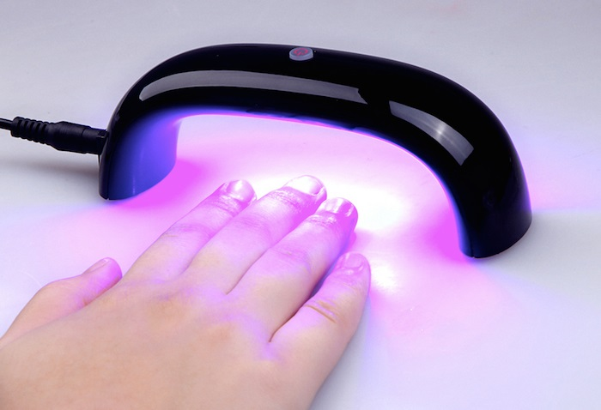
Как выбрать лампу для наращивания ногтей гелем
Прибор должен быть легким по весу.
Материал должен быть устойчив к повреждению и падению.
Мощность лампы – не менее 36 Ватт.
К лампе должен прилагаться сертификат качества

Slide 7
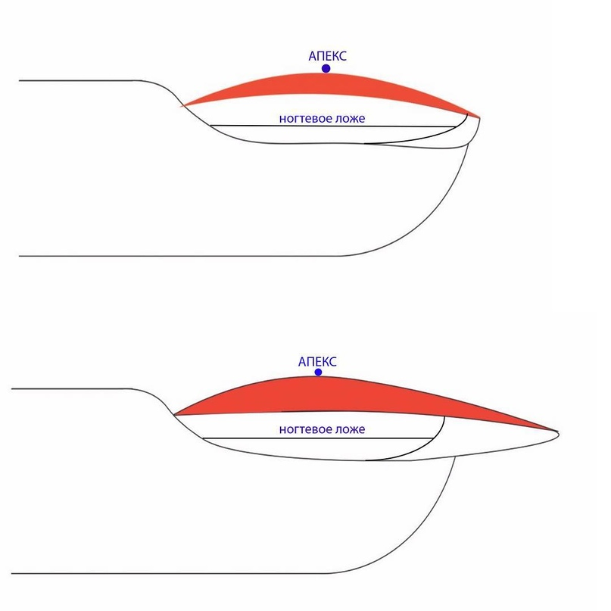
Наращивание ногтей гелем
НЕВОЗМОЖНО
без правильного моделирования.
От этого зависит срок носки (до 1 месяца)
и красота гелевых ногтей

Slide 8
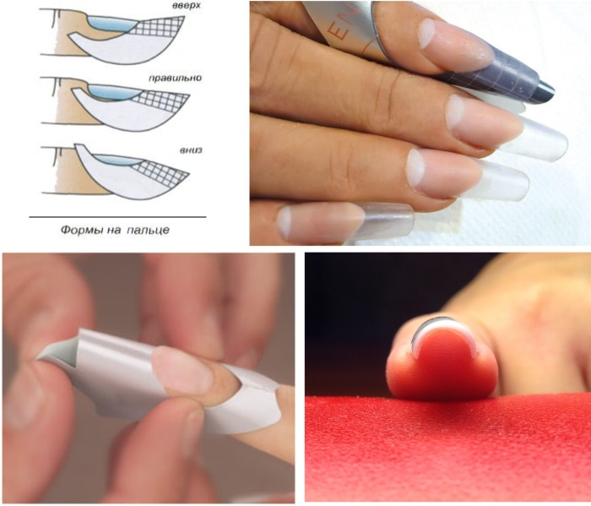
Техника наращивания ногтей на формах
Преимуществом использования данной технологии является натуральный результат.

Slide 9
Разновидности форм
Популярные виды форм-шаблонов:
Одноразовые экземпляры - из гибких и мягких материалов.
+ упрощает моделирование;
- шаблон после использования приходит в
негодность.
Многоразовые виды - пластиковая или металлическая основа,
+ служат долго;
+ удобны в работе;
- стоят значительно дороже.

Slide 10
Что необходимо?
Для процедуры потребуется:
Гель
Шаблонные формы
Обезжириватель
Праймер
Ножнички для удаления кутикулы.
Кисточка синтетическая.
Жесткая пилка.
Баф для проведения полировочных работ.
Лампа.

Slide 11
Напомнить клиенту!

Slide 12
Этапы : (1 – 6)
Скорректировать свободный край ногтя пилкой до 2 мм длины.
Забафить кератиновый слой ногтя до полного снятия.
Обезжирить.
Нанести праймер.
Нанести тонкий базовый слой материала и полимеризовать в лампе.
Установить шаблонную форму.

Slide 13
Этапы : (7 - 13)
На границе ногтя и шаблона нанести тонкую подложку из геля и полимеризовать в лампе.
Нанести скульптурный слой (капля растягивается кончиком кисти от центра к окружающей зоне, а затем к области под кутикулой), полимеризовать в лампе.
Снять шаблон.
Удалить липкий дисперсионный слой.
Выровнять поверхность ногтя бафом, при необходимости – пилкой.
Обезжирить.
Нанести топ, полимеризовать в лампе.

Slide 14
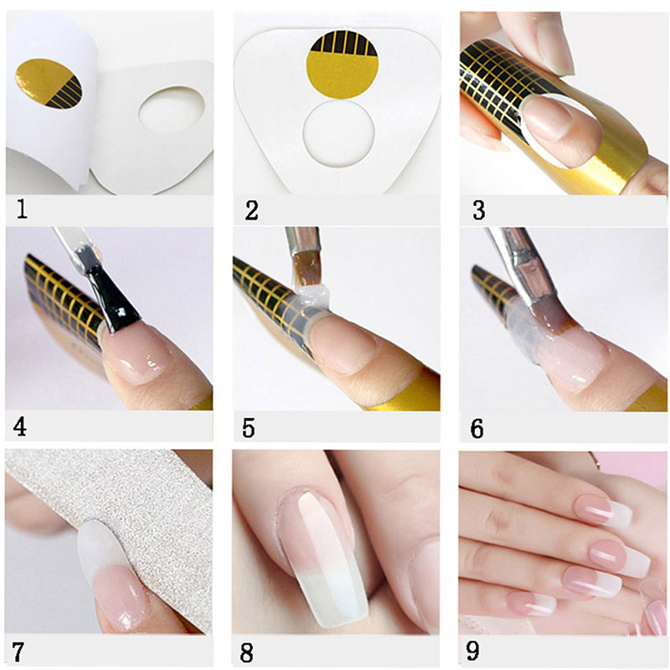

Slide 15
Сколько стоит процедура?
Стоимость услуги наращивания ногтей (в салоне)
начинается
от 1500 руб.
Цена зависит
от профессионализма мастера;
времени выполнения работы;
качества материалов;
способа моделирования;
уровня сервиса;
безопасности

Slide 16
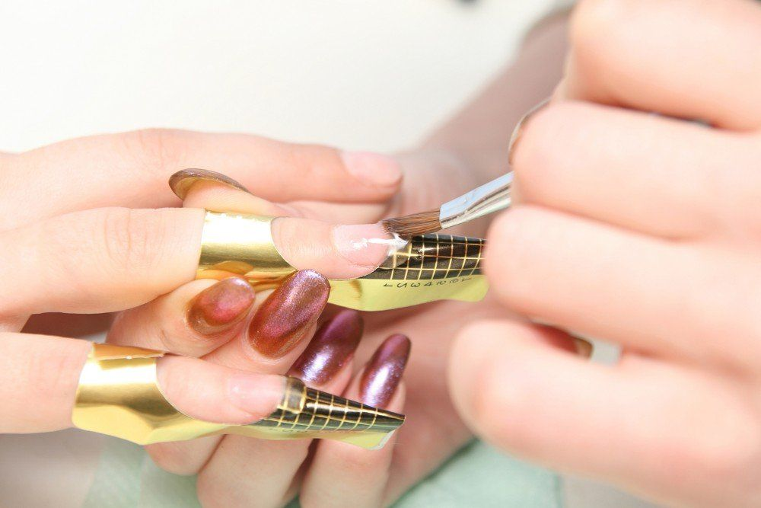

Slide 17
Информация для клиентов! (ознакомьте клиента, поместив информацию на своей странице, в рамке на стене кабинета и т.п.)

Slide 18
Совет мастеру:

Slide 19
Правила, которые мастер должен знать наизусть и напоминать клиенту их после каждой процедуры (гель-лак, укрепление гелем ногтей, наращивание ногтей)

Slide 20
Красота в Ваших руках!
СПАСИБО
ЗА
ВНИМАНИЕ !

